Slide 1
Bài 3. BIỂU ĐỒ ĐOẠN THẲNG (tiếp theo…)

Slide 2
Hoạt động hình thành kiến thức
3. ĐỌC VÀ PHÂN TÍCH DỮ LIỆU TỪ BIỂU ĐỒ ĐOẠN THẲNG
Mục tiêu: giới thiệu các thông tin trọng tâm cần chú ý khi phân tích một biểu đồ đoạn thẳng. HS có thể dựa theo hướng dẫn này để phân tích một biểu đồ đoạn thẳng tổng quát.
Nội dung: phân tích lượng mưa 7 ngày đầu của tháng 6 năm 2019 tại Đắc Lắk (mm)

Slide 3
3. ĐỌC VÀ PHÂN TÍCH DỮ LIỆU TỪ BIỂU ĐỒ ĐOẠN THẲNG
Khi phân tích dữ liệu có trên biểu đồ đoạn thẳng cần chú ý :
Biểu đồ biểu diễn các thông tin về vấn đề gì ?
Đơn vị thời gian là gì ?
Thời điểm nào số liệu cao hơn?
Thời điểm nào số liệu thấp hơn?
Số liệu tăng trong những khoảng thời gian nào?
Số liệu tăng trong những khoảng thời gian nào?

Slide 5
Phân tích biểu đồ trên ta thấy :
lượng mưa tại tỉnh Đắc Lắc trong 7 ngày đầu tháng 6
Biểu đồ biểu diễn về : ………………………………..
ngày
mm
Đơn vị thời gian là:……………, đơn vị dữ liệu là:………….....
3 tháng 6
12 mm
Ngày………………..lượng mưa cao nhất ……………………
2 tháng 6
2 mm
Ngày………………..lượng mưa thấp nhất…………………......
1-2; 3-4; 5-6; 6-7
Lượng mưa giảm giữa các ngày:………………………………
2-3; 4-5
Lượng mưa tang giữa các ngày:………………………………..

Slide 6
HOẠT ĐỘNG THỰC HÀNH
Thực hành 2/SGK/106
Mục tiêu: Giúp HS thực hành đọc và phân tích dữ liệu từ biểu đồ đoạn thẳng.
Nội dung: phân tích lượng mưa trung bình các tháng trong năm 2019 tại TPHCM

Slide 7
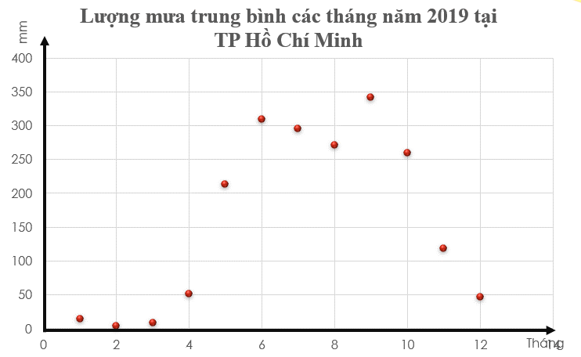
Biểu đồ : Lượng mưa trung bình các tháng năm 2019 tại TPHCM
Đơn vị thời gian: tháng
Mưa nhiều nhất tháng 9
Mưa ít nhất tháng 2
Lượng mưa tăng từ tháng 5 đến tháng 10
Lượng mưa giảm từ tháng 11 đến tháng 4
Hãy phân tích lượng mưa trung bình các tháng trong năm 2019 tại TPHCM ?

Slide 8
HOẠT ĐỘNG VẬN DỤNG
Mục tiêu: HS thực hành đọc và phân tích thông tin từ biểu đồ đoạn thẳng với các tình huống trong thực tế để rèn luyện kĩ năng theo yêu cầu cần đạt.
Nội dung: Mùa mưa tại Thành phố HCM thường bắt đầu từ tháng nào đến tháng nào nếu quy ước lượng mưa phải trên 100mm.

Slide 9
Mùa mưa tại Thành phố HCM thường bắt đầu từ tháng 6 đến tháng 10
Hãy cho biết mùa mưa tại Thành phố HCM thường bắt đầu từ tháng nào đến tháng nào nếu quy ước lượng mưa phải trên 100mm

Slide 10
Đọc thông tin từ biểu đồ sau và ghi vào bảng thống kê tương ứng
Điểm bài ôn luyện môn Khoa học của bạn Khanh trong 5 tuần đầu
Tuần | 1 | 2 | 3 | 4 | 5
Điểm | 7 | 5 | 5 | 7 | 8

Slide 11
TRẮC NGHIỆM
Câu 1 : Khẳng định nào sau đây là sai khi nói về biểu đồ đoạn thẳng?
A. Trục nằm ngang biểu diễn các đối tượng thống kê.
B. Biểu đồ đoạn thẳng là đường gấp khúc nối từng điểm liên tiếp bằng các đoạn thẳng
C. Mỗi điểm đầu mút của các đoạn thẳng trong từng đường gấp khúc được xác định bởi một đối tượng thống kê và số liệu thống kê theo tiêu chí của đối tượng đó.
D. Trục nằm ngang biểu diễn tiêu chí thống kê và trên trục đó đã xác định độ dài đơn vị thống kê.

Slide 12
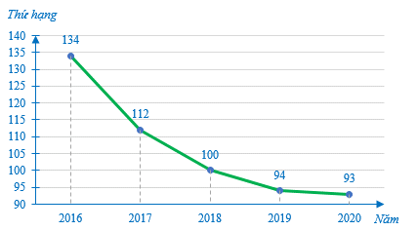
Câu 2 : Biểu đồ dưới đây cho biết thứ hạng của bóng đá nam Việt Nam trên bảng xếp hạng của Liên đoàn Bóng đá thế giới (FIFA) trong các năm từ 2016 đến 2020. Hỏi năm 2020, bóng đá nam Việt Nam xếp thứ hạng bao nhiêu?
A. 93 B. 94
C. 100 D. 112

Slide 13
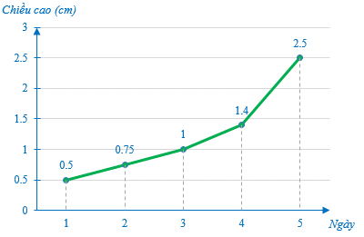
Câu 3 : Cho biểu đồ đoạn thẳng biểu diễn chiều cao của một cây đậu trong 5 ngày.
Theo em, ngày thứ 5 chiều cao của cây đậu tăng bao nhiêu so với ngày thứ 4?
A. 1,4m B. 1,3m
C. 1,2m D. 1,1m

Slide 14
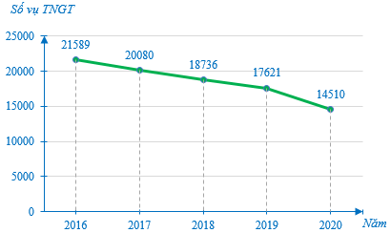
Câu 4: Cho biểu đồ biểu diễn số vụ tai nạn giao thông (TNGT) của nước ta trong giai đoạn từ năm 2016 đến 2020
Hỏi số vụ TNGT năm 2020 đã giảm bao nhiêu phần trăm so với năm 2019 (làm tròn kết quả đến hàng phần mười)?
A. 16,7%
B. 17,7%
C. 18,7%
D. 19,7%

Slide 15
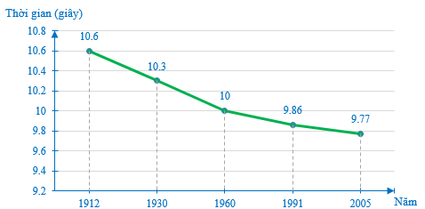
Câu 5: Biểu đồ dưới đây cho biết kỉ lục thế giới về thời gian chạy cự li 100 m trong các năm từ 1912 đến 2005:
Hỏi từ năm 1912 đến 2005, kỉ lục thế giới về chạy cự li 100 m đã giảm được bao nhiêu giây?
A. 0,81 giây
B. 0,83 giây
C. 0,85 giây
D. 0,87 giây

Slide 16
GIAO VIỆC VỀ NHÀ
Coi lại bài học cũ, làm các bài tập 2, 3 trong SGK
Chuẩn bị phần luyện tập.
Cảm ơn!

